Slide 1
Semantisatieverhaal AA:
Ken je de KNRM? De Koninklijke Nederlandse Reddings Maatschappij? [klik voor extra dia]. De KNRM redden mensen op zee als er iets is misgaat. Die boot komt dus als er iets fout gaat, of mislukt op zee. Ze kiezen dan snel welke koers, welke richting ze moeten varen om snel bij de boot te komen die ze moeten helpen.
Met een instrument kunnen ze goed zien waar ze heen moeten. Een instrument is een voorwerp om heel precies werk mee te doen. Heel precies werken is belangrijk. Alles moet goed kloppen, alles moet juist zijn, want je hebt niet veel tijd om de mensen op een boot te redden als het bijna zinkt.
Als een redding misgaat, fout gaan of mislukken, kan een boot of schip met man en muis vergaan. Het schip kan dan zinken zonder dat iemand het overleeft. Ik vind de mensen op zo’n reddingsboot knap. Wat hebben zij veel moed. Moed betekent, de durf, het lef om iets spannends te doen. Vooral als het stormt op zee. Dat vind ik het meest, in de eerste plaats moedig. Het is best wel gevaarlijk werk.
AA
Notes:
Woordenoverzicht
vooral: het meest, in de eerste plaats
de koers: de richting
kloppen: juist zijn
het instrument: het voorwerp om heel precies werk mee te doen
misgaan: fout gaan, mislukken
met man en muis vergaan: zinken zonder dat iemand het overleeft
de moed: de durf, het lef om iets spannends te doen

Slide 2

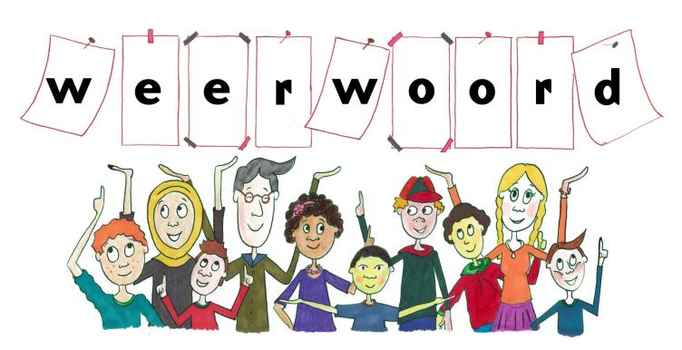
Gerarda Das
Antoinette Duijf
Marjan ter Harmsel
Mandy Routledge
Week 40 – 6 oktober 2026
Niveau AA
Notes:
Bron afbeelding: Kentalis

Slide 3
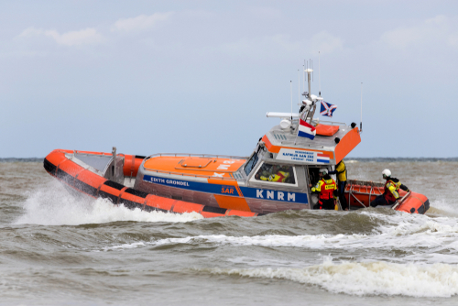
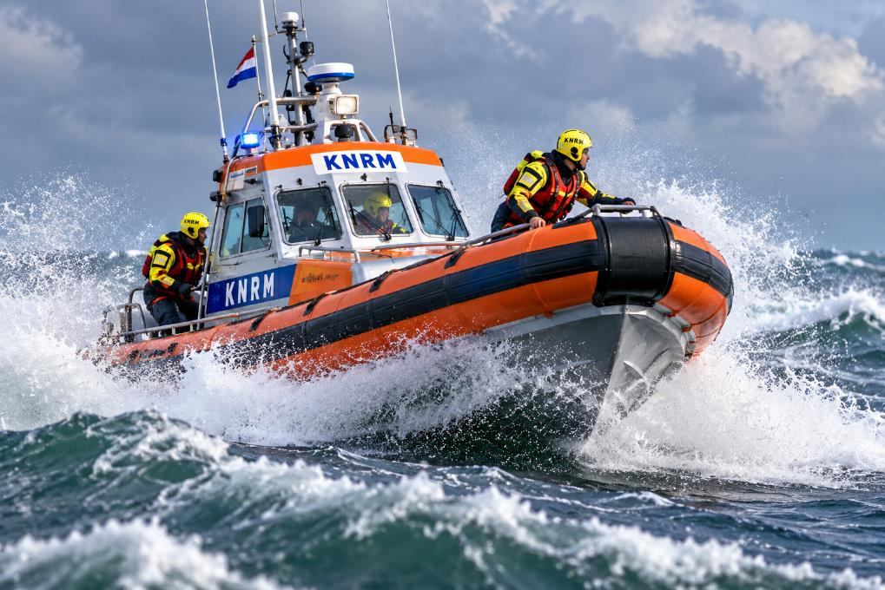
Notes:
Bron afbeelding: Shutterstock/AI

Slide 4
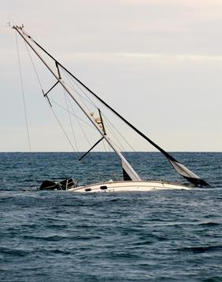
misgaan
Notes:
Bron afbeelding: AI

Slide 5
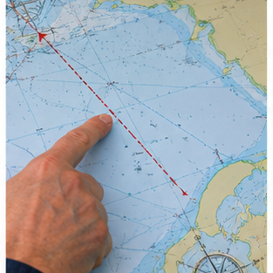
de koers
Notes:
Bron afbeelding: AI

Slide 6
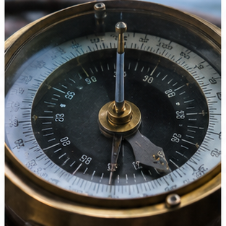
het instrument
Notes:
Bron afbeelding: AI

Slide 7
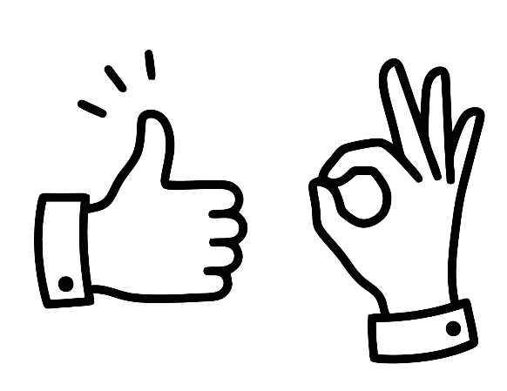

kloppen
Notes:
Bron afbeeldingen: Shutterstock.com

Slide 8
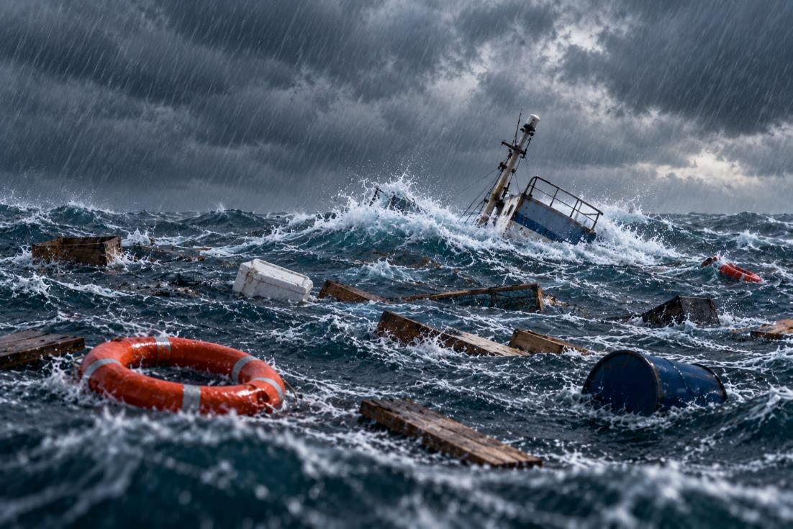
met man en muis vergaan
Notes:
Bron afbeelding: AI

Slide 9


de moed
Notes:
Bron afbeeldingen: AI / Shutterstock.com

Slide 10
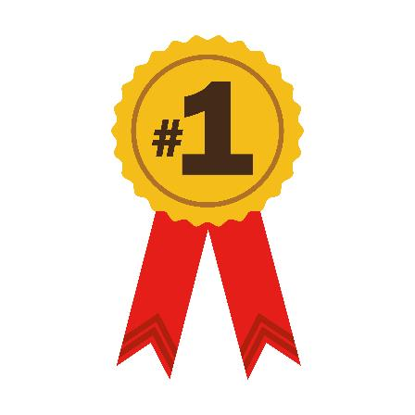
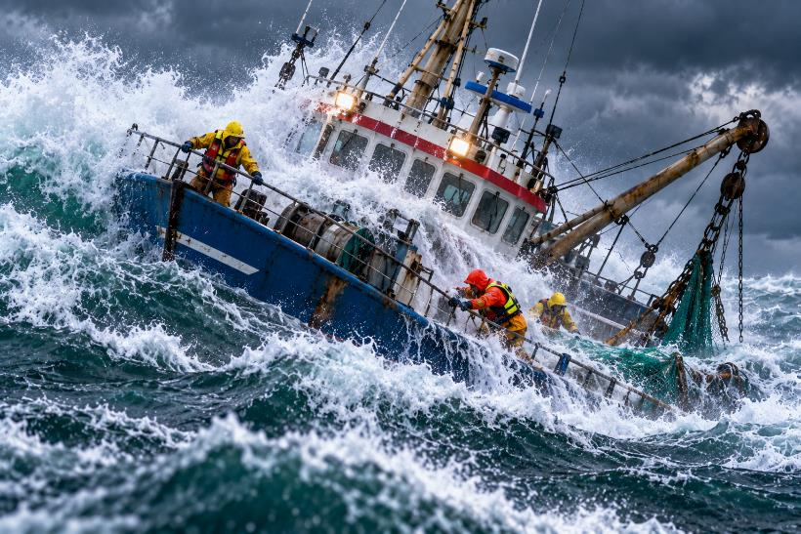
vooral
Notes:
Bron afbeelding: AI

Slide 11
Op de woordmuur:

Slide 12

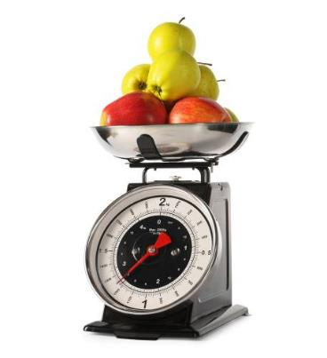
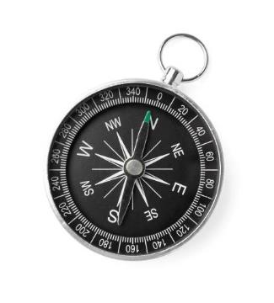
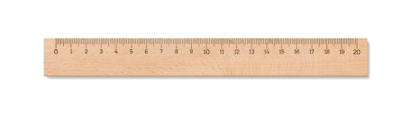

het instrument
= het voorwerp om heel precies werk mee te doen
het
kompas
de
weegschaal
de
liniaal
Notes:
Bron afbeeldingen: Shutterstock

Slide 13
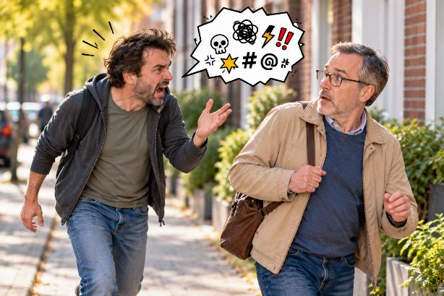
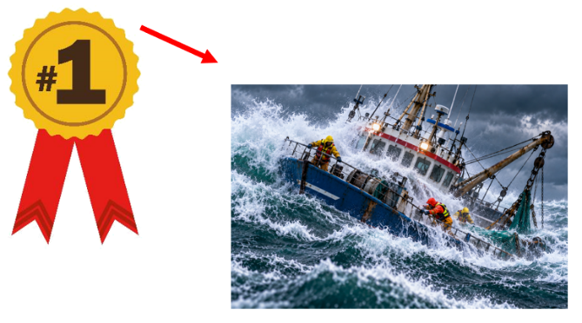

vooral
het minst
= in de eerste plaats, het meest
Ik vind de mensen van de KNRM moedig. Vooral als het stormt op zee.
= in de laatste plaats
Iemand uitschelden vind ik het minst moedig dat je kunt doen.
Notes:
Bron afbeeldingen: Shutterstock.com / AI

Slide 14
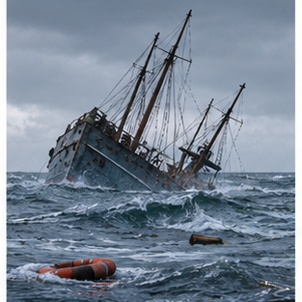
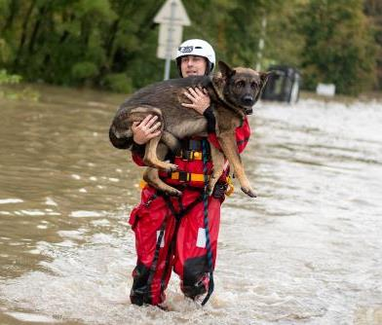
misgaan
lukken
= fout gaan, mislukken
Hier is iets misgegaan.
Het schip zinkt.
= goed gaan
Het is de man gelukt om de hond te redden.
Notes:
Bron afbeeldingen: AI / Shutterstock

Slide 15


kloppen
onjuist zijn
= juist zijn
Als alles klopt, dan
is het juist.
= fout zijn
Deze rekensom is onjuist. Het klopt niet, het is fout.
2 + 2 = 100
Notes:
Bron afbeeldingen: Shutterstock.com

Slide 16
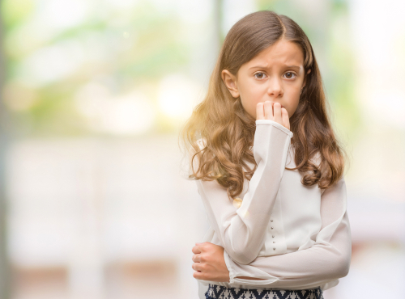


de moed
de onzekerheid
= de durf, het lef om iets te doen wat je spannend vindt
Wat hebben de mensen op zo’n reddingsboot veel moed.
= het gevoel dat je iets niet zeker weet
De onzekerheid maakte het spannend om voor de hele klas te spreken.
Notes:
Bron afbeeldingen: Shutterstock / AI

Slide 17
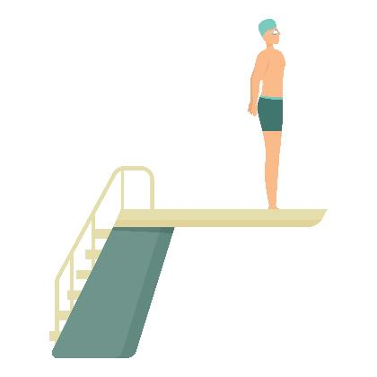

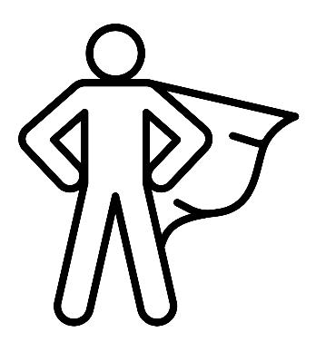
durven
de moed
= de durf, het lef om iets te doen wat je spannend vindt
proberen
dapper
Notes:
Bron afbeeldingen: AI / Shutterstock

Slide 18
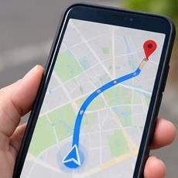

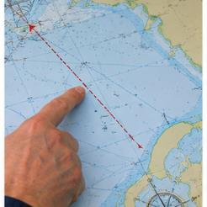


rechtdoor
volgen
de koers
= de richting
rechtsaf
linksaf
Notes:
Bron afbeeldingen: AI / Shutterstock

Slide 19
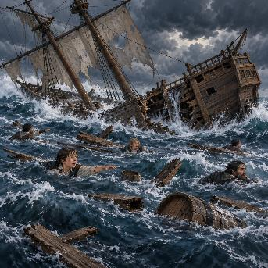


met man en muis vergaan
= zinken zonder
dat iemand het
overleeft
Het schip zinkt en het vergaat met man en muis.

